Slide 1

Становление и развитие финансовой системы РФ.
Финансовый кризис 2014 – 2015 гг.
Лекция в МИЭФ НИУ ВШЭ 17.03.2016
Дубинин Сергей Константинович
Заведующий кафедрой финансов и кредита
Экономического факультета МГУ
Март 2016 г.

Slide 2
Финансовый кризис 2014 – 2015 гг. - МАРТ 2016
Финансовый кризис 2014 – 2015 гг.
Сравнительный анализ кризисов 2008 – 2009 гг. и 2014 – 2015 гг.
Финансовая волатильность после кризиса как «новая реальность».
Антикризисная государственная политика.

Slide 3
Финансовый кризис 2014 – 2015 гг. - МАРТ 2016
Финансовый кризис 2014 – 2015 гг.
Кризис 2008 – 2009 гг. начался с обвала финансовой системы и угрозы каскадного банкротства банковского сектора.
Кризис 2014 – 2015 гг. стартовал с замедления инвестиционной активности в 2013 г. и снижения темпов роста ВВП. В 2014 г. снижение темпов экономического роста до 0 – 0,6 % с 1,3 в 2013 г. В 2015 г. спад на 3,4 – 3,8 %.
Структурные дисбалансы в экономике – основа экономической рецессии в 2014 – 2015 гг. Текущий кризис – прямое продолжение проблем, которые не были разрешены в период кризиса 2008 - 2009 гг.
Внешнеэкономические факторы превратили экономическую стагнацию 2013 г. в обвал инвестиций и финансовый кризис во второй половине 2014 г. Инвестиции в основной капитал в 2014 г. снизились на 2,7% год к году.

Slide 4
Финансовый кризис 2014 – 2015 гг. - МАРТ 2016
Экономические кризисы в экономике России.
Макроэкономические показатели, динамика год к году в %
 | 1997- 1998 гг. | 2008-2009 гг. | 2014-2015 гг.
Реальный ВВП | -3,5 | -7,8 | -3,5-4,0
Инвестиции в основной капитал | -9,0 | -10,3 | -13,0-15,0
Инфляция ИПЦ | 84,4 | 9,0 | 14,0-16,0
Норма безработицы (% общего числа занятых) | 12,6 | 8,6 | 6,5

Slide 5
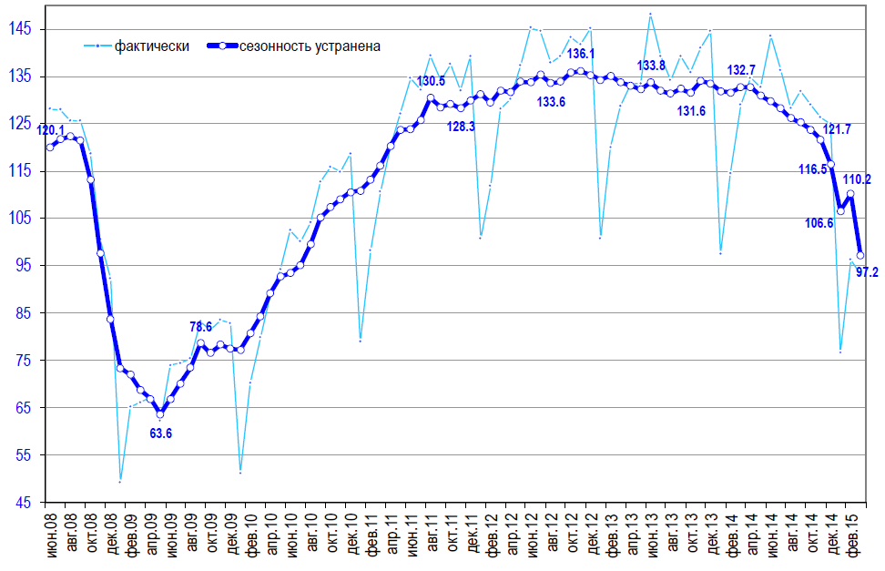
Финансовый кризис 2014 – 2015 гг. - МАРТ 2016
Индекс инвестиционной активности ЦМАКП
(предложение инвестиционных товаров, среднемесячное значение 2007 г. = 100)

Slide 6
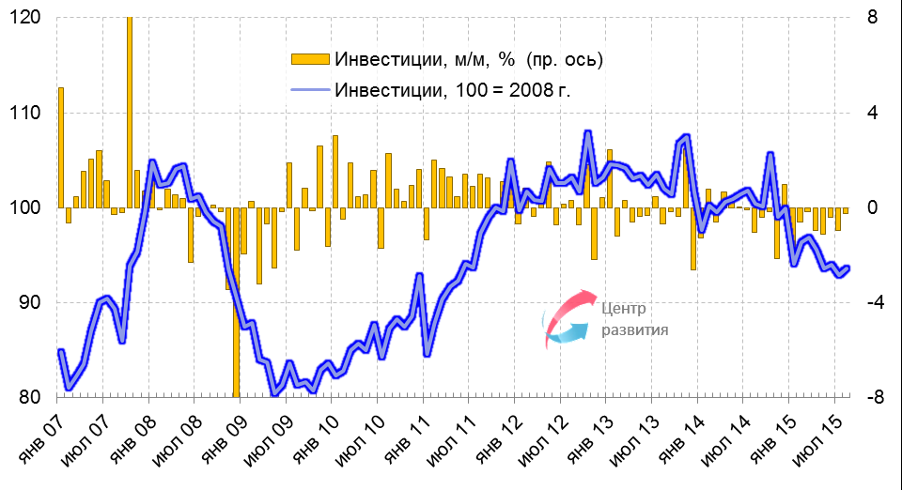
Динамика инвестиций в основной капитал
(сезонность устранена)
Финансовый кризис 2014 – 2015 гг. - МАРТ 2016
Источник: Комментарии о Государстве и Бизнесе. 23 сентября – 15 октября 2015 г.

Slide 7
Годовая динамика накопления
(по методу использования ВВП, прирост в %)
Финансовый кризис 2014 – 2015 гг. - МАРТ 2016
 | 2009 г. | 2012 г. | 2013 г. | 2014 г. | 2015 г.
Валовые накопления | -41,0 | 3,9 | -7,3 | -6,1 | -18,3
Валовые накопления основного капитала | -14,0 | 6,0 | 0,9 | -0,6 | -7,6
Источник: Комментарии о государстве и бизнесе. Институт Центр развития НИУ ВШЭ. 21.01.-04.02.2016 г. с. 6
7
Notes:
7

Slide 8
Динамика выпуска в промышленности
(сезонность устранена)
Финансовый кризис 2014 – 2015 гг. - МАРТ 2016
Источник: Комментарии о Государстве и Бизнесе. 23 сентября – 15 октября 2015 г.

Slide 9
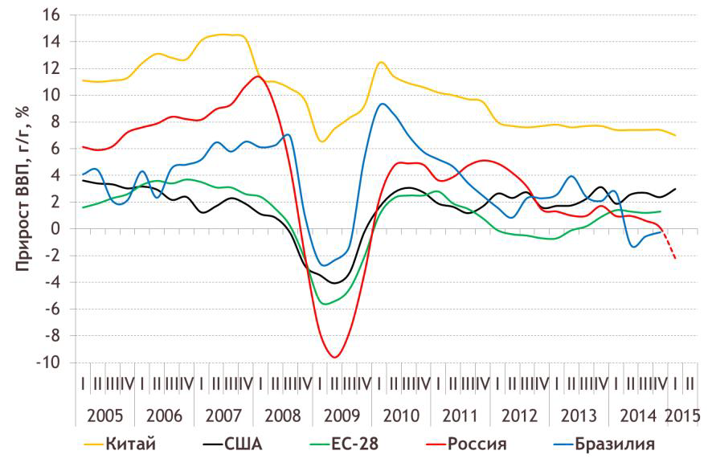
Финансовый кризис 2014 – 2015 гг. - МАРТ 2016
Квартальная динамика ВВП ведущих стран мира
(на годовом уровне), 2005-2015
Источник: Thomson Reuters Datastream, оценка Минэкономразвития России

Slide 10
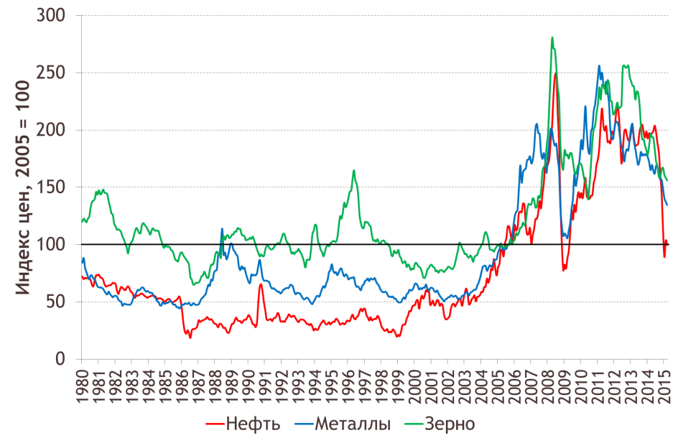
Финансовый кризис 2014 – 2015 гг. - МАРТ 2016
Индексы цен на отдельные виды сырья
(нефть, металлы, зерно), 2005 = 100
Примечание. Индекс «зерно» рассчитан как среднее для индексов кукурузы, риса и пшеницы.
Источник: МВФ

Slide 11
Финансовый кризис 2014 – 2015 гг. - МАРТ 2016
Финансовый кризис 2014 – 2015 гг.
«Новая реальность» в глобальной экономике – снижение темпов роста как в развитых экономиках, так и в странах развивающихся рынков.
Российская экономика перешла к нулевому росту с перспективой стагнации на 3-5 лет.
Драйверами возвращения к положительному темпу роста могут стать:
увеличение спроса на товары российского экспорта;
рост производительности труда, опережающий увеличение заработной платы;
снижение материальных затрат производства;
повышение конкуренции на внутреннем рынке.

Slide 12
Финансовый кризис 2014 – 2015 гг. - МАРТ 2016
Финансовый кризис 2014 – 2015 гг.
Национальная финансовая система России вошла в кризис 2014 – 2015 гг. в ослабленном состоянии. Не произошло все еще восстановления после кризиса 2008 – 2009 гг.
Шок осень – зима 2014 – 2015 гг. разбалансировал рынки:
глубокая девальвация рубля и последующее ускорение инфляции;
нарастание бремени погашения внешнего корпоративного долга;
стагнация на рынке ценных бумаг, выход портфельных инвесторов из российских инструментов;
ослабление банковского сектора и резкое увеличение отзыва лицензий банков;
нарастание дефицита федерального бюджета.

Slide 13
Финансовый кризис 2014 – 2015 гг. - МАРТ 2016
Финансовый кризис 2014 – 2015 гг.
Максимальное значение индекса РТС было установлено в мае 2008 г. Оно не достигнуто до настоящего времени.
Объем торгов ценными бумагами на Московской бирже в 2014 г. составлял 46,0 % от уровня 2007 г.
Уровень капитализации российских ПАО в 2014 г. составил 517 млрд. долл. по сравнению с 1041 млрд. долл. в 2013 г.
Количество кредитных организаций снизилось с 1058 до 834 с января 2010 г. до января 2015 г. Число банков с июля 2014 г. по июль 2015 г. сократилось с 818 до 783. В течение 2014 г. ЦБ России отозвал лицензии у 85 кредитных организаций, в том числе у 61 банка.

Slide 14
Финансовый кризис 2014 – 2015 гг. - МАРТ 2016
Динамика капитализации внутреннего рынка акций
в 2007 – 2014 гг. (2007 г = 100%)
 | 2007г. | 2008г. | 2009 г. | 2010 г. | 2011 г. | 2012 г. | 2013 г. | 2014 г.
Россия | 100 | 26,4 | 57,3 | 91,7 | 72,9 | 71,8 | 69,3 | 34,4
Китай (Shanghai ) | 100 | 38,6 | 73,2 | 73,5 | 63,8 | 68,9 | 67,6 | 106,4
США (NYSE и NASDAQ) | 100 | 58,3 | 76,7 | 87,9 | 79,5 | 94,9 | 122,2 | 133,9
Источник: Всемирная федерация бирж; Российская экономика в 2014 году. Институт Гайдара сс. 96-97

Slide 15
Финансовый кризис 2014 – 2015 гг. - МАРТ 2016
Показатели развития банковского сектора.
январь 2011 г. | январь 2012 г. | январь 2013 г. | январь 2014 г. | январь 2015 г.
Активы банковского сектора в % к ВВП
73,0 | 74,4 | 79,6 | 86,8 | 108,7
Прирост в % за 12 месяцев объема активов банка
24,6 | 26,4 | 20,0 | 16,0 | 35,2
Прирост в % за 12 месяцев объема кредитов нефинансовым организациям
19,7 | 21,1 | 16,0 | 12,8 | 31,3
Прирост в % за 12 месяцев объема вкладов физических лиц
32,3 | 21,1 | 22,0 | 19,0 | 9,4
Источник: Статистика Банка России

Slide 16
Финансовый кризис 2014 – 2015 гг. - МАРТ 2016
Показатели стабильности банковского сектора (в%)
 | 2010 г. | 2011 г. | 2012 г. | 2013 г. | 2014 г. | 2015 г.
Достаточность капитала (капитал к активам, взвешенным по риску) | 18,1 | 14,7 | 13,7 | 13,5 | 13,2 | 12,3
Необслуживаемые займы (более 90 дней) | 8,2 | 6,6 | 6,0 | 6,3 | 4,6 | 6,5
Рентабельность активов (ROA) | 1,9 | 2,4 | 2,3 | 1,9 | 1,9 | 0,9
Рентабельность капитала (ROE) | 12,5 | 17,6 | 18,2 | 15,2 | 14,5 | 7,9
Источник: Статистика Банка России

Slide 17
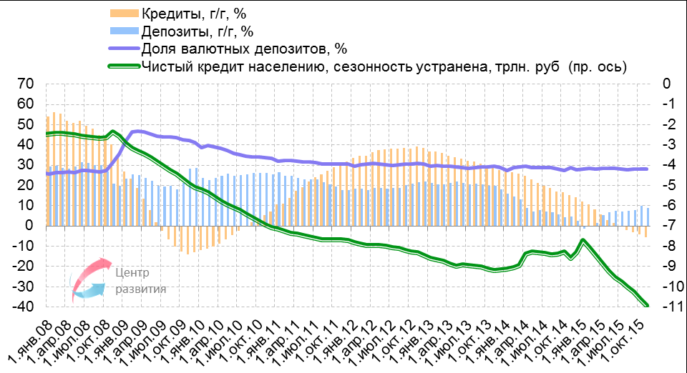
Динамика требований и обязательств населения к/перед
банковской системой (учтена валютная переоценка)
Источник: Комментарии о государстве и бизнесе № 107, 21 января – 4 февраля 2016 г.

Slide 18
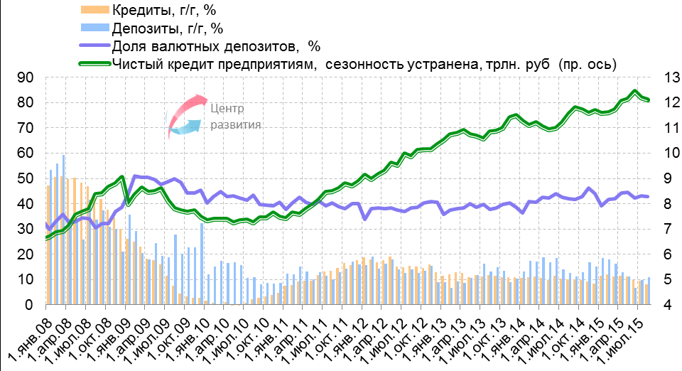
Финансовый кризис 2014 – 2015 гг. - МАРТ 2016
Динамика кредитов и депозитов предприятий
(год к году, %), 2008-2015 гг.
Источник: Комментарии о Государстве и Бизнесе. 23 сентября – 15 октября 2015 г.

Slide 19
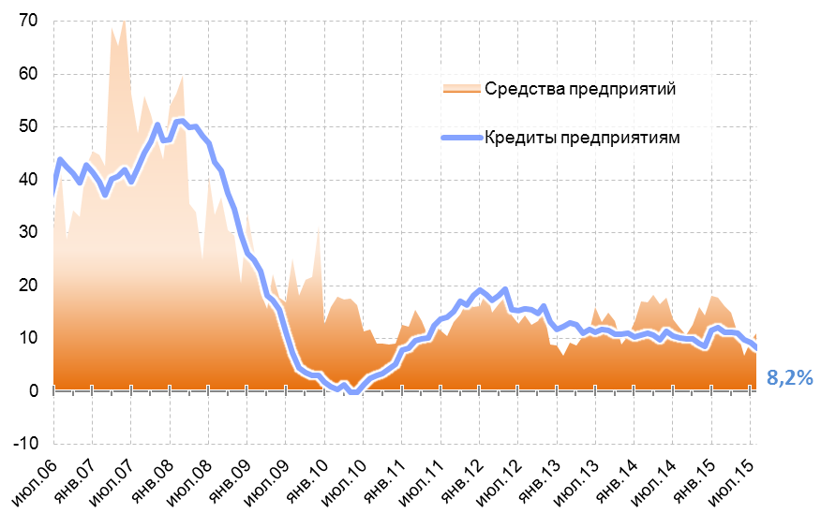
Финансовый кризис 2014 – 2015 гг. - МАРТ 2016
Динамика кредитов предприятиям и средств предприятий
(прирост год к году), в %
Источник: Банковская отчётность, расчёты Института «Центр развития» НИУ ВШЭ.

Slide 20
Финансовые результаты кредитных организаций в 2015 г.
(по состоянию на 01.07.)
Объем прибыли прибыльных организаций, млн. руб. | Объем убытка убыточных организаций, млн. руб. | Удельный вес убыточных организаций (%) | Количество организаций, за которыми осуществляется предупреждение банкротства (единиц)
307 928 | 256 440 | 26,2 | 17
Источник: Статистический бюллетень Банка России №8, 2015, с. 111, 113

Slide 21

Финансовый кризис 2014 – 2015 гг. - МАРТ 2016
Динамика величины текущих убытков
20 крупнейших банков РФ в 2015 г. (млрд. руб.)
01.01 | 01.04 | 01.07 | 01.10
100 | 253 | 261 | 309
Notes:
21

Slide 22
Финансовый кризис 2014 – 2015 гг. - МАРТ 2016
Прогноз Минэкономразвития показателей
Федерального бюджета при цене нефти 40 долл./баррель.
(млрд. руб.)
 | 2014г. | 2015 г. | 2016 г. | 2017 г. | 2018 г.
Доходы | 14 497 | 12 789 | 12 434 | 13 070 | 12 894
Расходы | 14 832 | 15 215 | 15 865 | 16 651 | 13 763
Баланс | - 335 | - 2 426 | - 3 421 | - 3 580 | - 869
Баланс (в % к ВВП) | - 0,5 | - 3,2 | - 4,3 | - 4,2 | - 1,0
Среднегодовая инфляция (%) | 7,8 | 15,9 | 9,3 | 7,3 | 6,2
Источник: Основные направления бюджетной политики на 2016 - 2018 гг.

Slide 23
Финансовый кризис 2014 – 2015 гг. - МАРТ 2016
Финансовый кризис 2014 – 2015 гг.
Экономический спад 2014 – 2015 гг. привел к снижению доходов федерального бюджета и соответствующему росту дефицита бюджета.
Несмотря на сокращение объема доходов бюджетов продолжается рост доли бюджетной системы (федеральные + региональные + местные бюджеты) в ВВП России до уровня более 40% в 2015 г.
Правительство и Банк России проводят политику ограничения государственного долга, а в условиях санкций происходит сокращение внешнего корпоративного долга.
На начало 2014 г. внешний долг России составлял 716 млрд. долл. На 1 октября 2014 г. общая величина внешнего долга России равнялась 678,4 млрд. долл. На госдолг приходилось 47,7 млрд. долл. Долг банков и корпораций около 630 млрд. долл. На 1 января 2015 г. долг корпораций и банков сократился до уровня 547,6 млрд. долл. По состоянию на 1 апреля 2015 г. в целом внешний долг России составил 559,36 млрд. долл.
Notes:
23

Slide 24
Внешний долг Российской Федерации
1 квартал 2015г. (млн. долл. США)
Всего | 555 862
Центральный банк | 11 673
Банки | 154 178
Прочие (корпоративные) секторы | 356 455
Государство | 33 556
Источник: Статистический бюллетень Банка России №8, 2015, с. 18

Slide 25
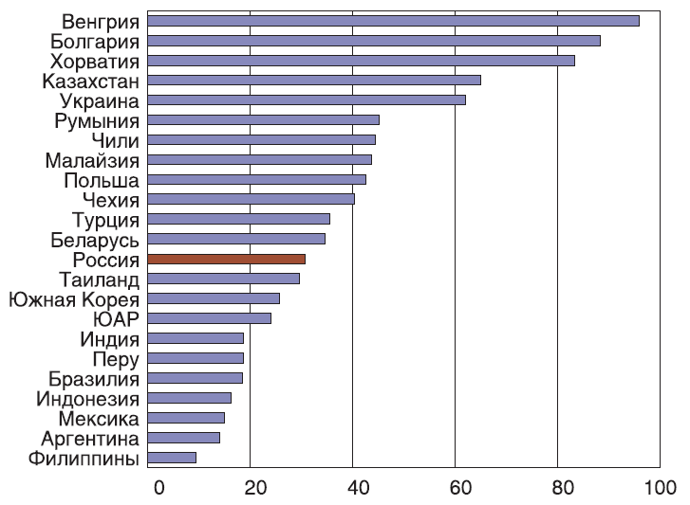
Финансовый кризис 2014 – 2015 гг. - МАРТ 2016
Отношение внешнего долга частного сектора
(банков и нефинансовых организаций) к ВВП в отдельных странах с растущими рынками на 01.01.2014 (%)
Источник: Всемирный банк, МВФ.

Slide 26
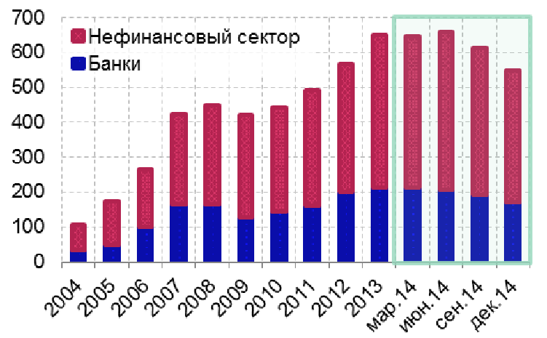
Финансовый кризис 2014 – 2015 гг. - МАРТ 2016
Долг корпоративного сектора, млрд. долл.
Источник: ЦБ РФ, расчеты Института «Центр развития» НИУ ВШЭ.

Slide 27
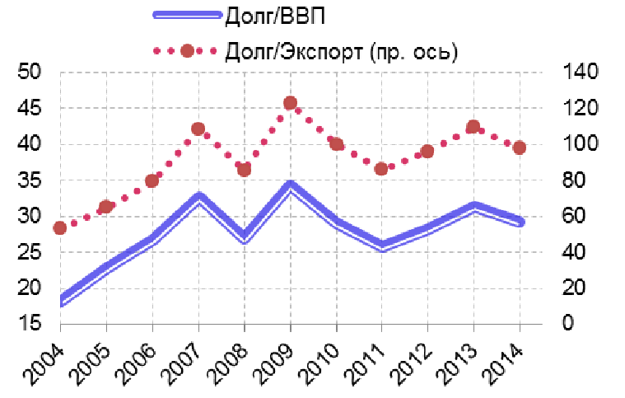
Финансовый кризис 2014 – 2015 гг. - МАРТ 2016
Показатели внешней долговой устойчивости
корпоративного сектора, на конец года
Источник: ЦБ РФ, расчеты Института «Центр развития» НИУ ВШЭ.

Slide 28
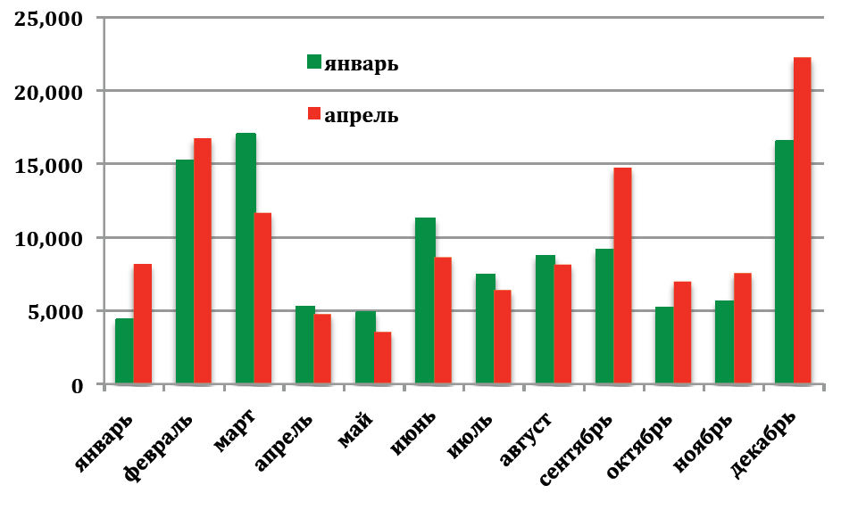
Финансовый кризис 2014 – 2015 гг. - МАРТ 2016
График платежей по внешнему долгу российскими резидентами в 2015 г.(оценки Банка России января и апреля 2015 г.)
Источник: Банк России.

Slide 29
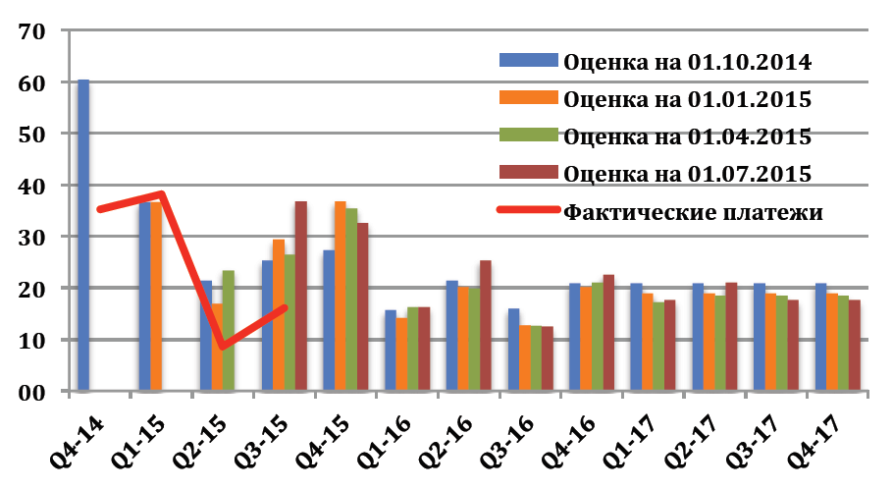
Финансовый кризис 2014 – 2015 гг. - МАРТ 2016
Оценка Банком России предстоящих платежей
в погашение внешнего долга и фактические платежи
по данным платежного баланса ($ млрд.)
Примечание: поскольку Банк России не дает разбивки платежей за пределами двух лет, то для целей данного графика предполагалось, что долг с погашением за пределами этого срока имеет пятилетний срок до погашения и погашается равномерно.
Источник: Банк России.

Slide 30
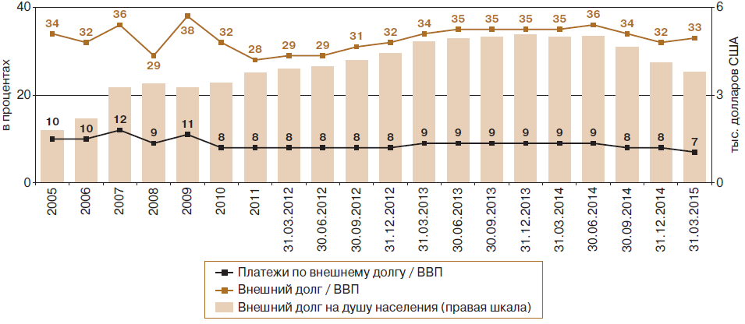
Финансовый кризис 2014 – 2015 гг. - МАРТ 2016
Динамика показателей внешней долговой устойчивости
Российской Федерации
(по состоянию на конец периода)
Источник: Вестник Банка России №72-73 (1668-1669) 1 сентября 2015 г.

Slide 31
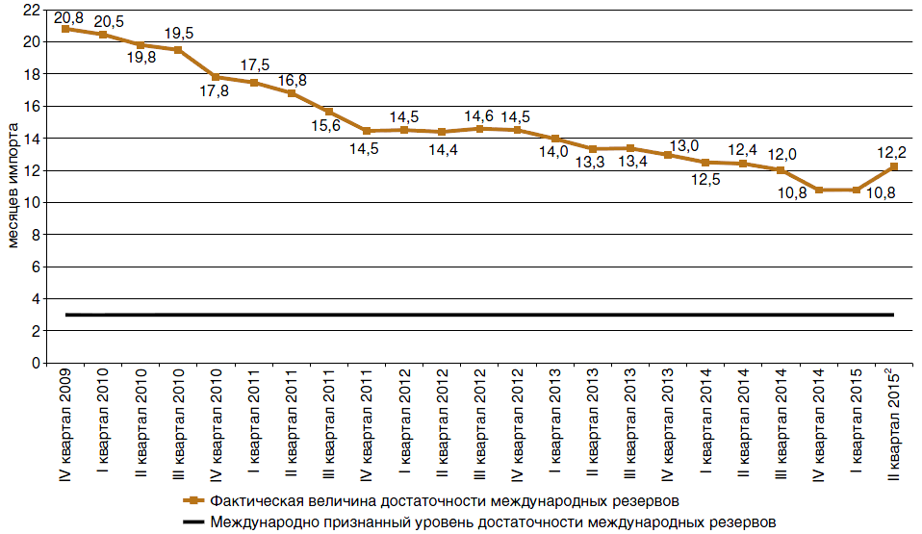
Финансовый кризис 2014 – 2015 гг. - МАРТ 2016
Достаточность международных резервов
(Международные резервы в месяц импорта товаров и услуг)
Источник: Статистический бюллетень Банка России №8 (267) 2015 г.

Slide 32
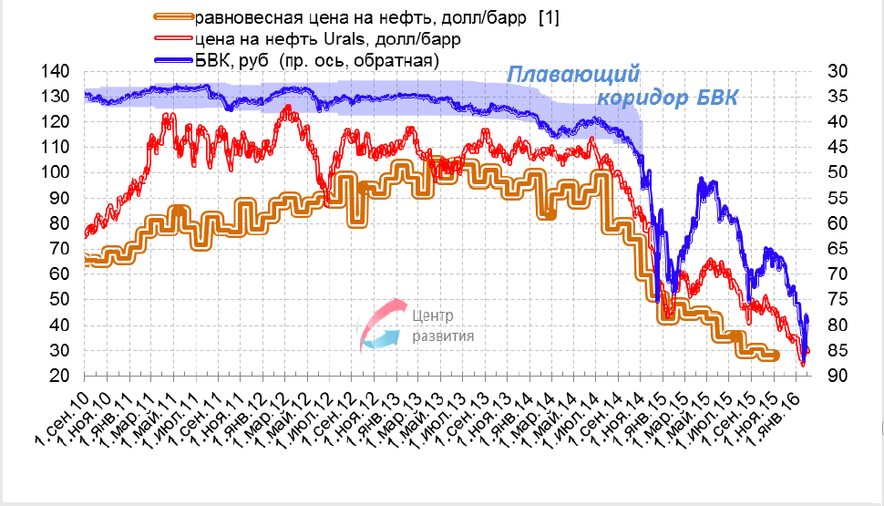
Финансовый кризис 2014 – 2015 гг. - МАРТ 2016
Динамика цен на нефть и курса рубля
Источник: Комментарии о Государстве и Бизнесе. 21 января – 4 февраля 2016 г.

Slide 33
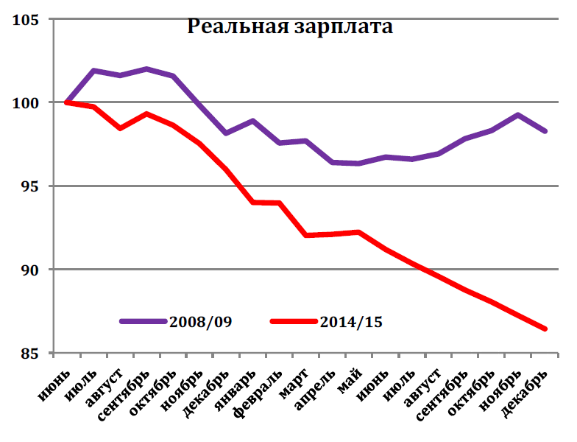
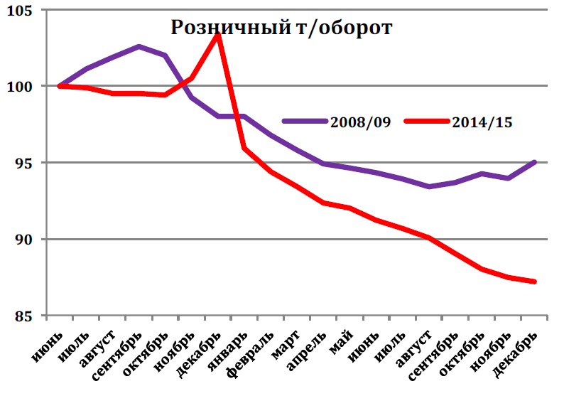
Финансовый кризис 2014 – 2015 гг. - МАРТ 2016
Динамика отдельных экономических показателей
в 2008-2009 и 2014-2015 гг.
(100=июнь 2008 г. или июль 2014 г., соотвественно)
Источник: Росстат; сезонное и календарное сглаживание – Центр развития.

Slide 34
Денежно-кредитная политика Банка России
Финансовый кризис 2014 – 2015 гг. - МАРТ 2016
Современная денежно-кредитная политика ЦБ включает в себя в качестве составных частей единого целого как политику контроля инфляции путем регулирования предложения денег, так и регулирование валютного (обменного) курса национальной денежной единицы.
Оптимальной для сбалансированного роста экономики является предотвращение высокой инфляции (не более 4 – 5% в год) или дефляции (менее 2 – 2,5% в год). Одновременно обменный курс определяется в режиме «свободного плавания» в зависимости от спроса и предложения на валютном рынке.
Ксения Юдаева, первый заместитель председателя Банка России: «Таргетирование инфляции — это не просто меры по ее снижению, это определенный режим денежно-кредитной политики, предполагающий, что центробанки ставят цели по инфляции на среднесрочный период, а основной инструмент достижения этих целей — процентная политика». (Ведомости, 24 февраля 2014 г.)
Notes:
34

Slide 35
«Смена вех» в кредитно–денежной политике Банка России
Финансовый кризис 2014 – 2015 гг. - МАРТ 2016
Процентная политика Банка России ориентирована на краткосрочную ставку межбанковских кредитов при проведении аукционов РЕПО и валютных СВОП-операций с банками. Значительно расширено кредитование под залог нерыночных активов.
В марте 2014 г. провозглашено кредитование коммерческих банков Банком России под залог инвестиционных проектов, при наличии гарантии госбюджета.
Основной инструмент процентной политики Банка России – ставка недельного РЕПО. Ликвидность представляется банкам по фиксированным ставкам на разные сроки по ставке РЕПО ±1 п.п. Задача – сблизить ставку на межбанковском (денежном) рынке с ключевой ставкой ЦБ.
Классическое понимание денежно – кредитной политики исключает одновременное регулирование валютного курса и антиинфляционное таргетирование. «Нельзя гнаться сразу за двумя зайцами».
Увеличение объемов финансирования банков со стороны ЦБ ведет к скупке банками иностранной валюты. Замкнутый круг может быть разорван путем перехода от «управляемого плавания» (managed free float) рубля к «свободному плаванию» (free float).

Slide 36
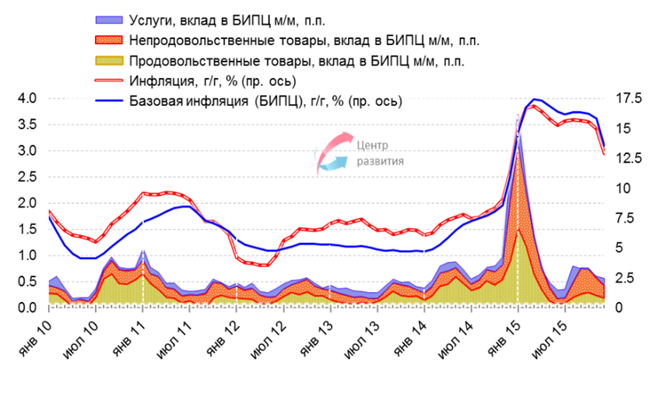
Динамика инфляции, базовой инфляции и вклад в базовую инфляцию за месяц различных компонент
Финансовый кризис 2014 – 2015 гг. - МАРТ 2016
Источник: Комментарии о Государстве и Бизнесе. 21 января – 4 февраля 2016 г.

Slide 37
Таргетирование инфляции
Inflation Targeting (IT)
Финансовый кризис 2014 – 2015 гг. - МАРТ 2016
«Невозможная Тройственность» (Impossible Trinity) – положение известное как Трилемма Мандела – Флеминга. Обосновывает невозможность достижения одновременно следующих целей:
фиксированный обменный курс;
свободный перевод капитала за границу и из-за границы;
проведение независимой денежной политики.
Одновременно может быть осуществлена политика лишь двух целей:
Фиксированный обменный курс и свободное движение капитала;
Независимая денежная политика и свободное движение капитала;
Фиксированный обменный курс и независимая денежная политика.
Notes:
37

Slide 38
Денежно-кредитная политика Банка России
Таргетирование инфляции
Финансовый кризис 2014 – 2015 гг. - МАРТ 2016
Денежная политика IT была провозглашена Председателем Банка России Эльвирой Набиуллиной 5 октябре 2013 г.
IT столкнулось в 2014 г. с препятствиями:
Шоковое обесценение рубля. В течение 2014 г. девальвация рубля составила более 80%.
Затяжка перехода от «управляемого плавания» рубля к «свободному плаванию». В 2014 г. Банк России осуществлял валютные интервенции. Механизм привязки рубля к «бивалютной корзине» доллар/евро продолжал работать. Золото-валютные запасы Банка России сократились до 465 млрд. долл.
Финансовые (секторальные) санкции против России увеличили препятствия для IT.
Произошло падение цены барреля нефти Urals на мировом рынке с 100 долл. до 50 долл.
Влияние неденежных факторов инфляции увеличилось.
В феврале 2015 г. в интервью журналу Forbes Эльвира Набиуллина: «…16 декабря (2014 г.) … произошел де-факто переход к плавающему курсу».
38
Notes:
38

Slide 39
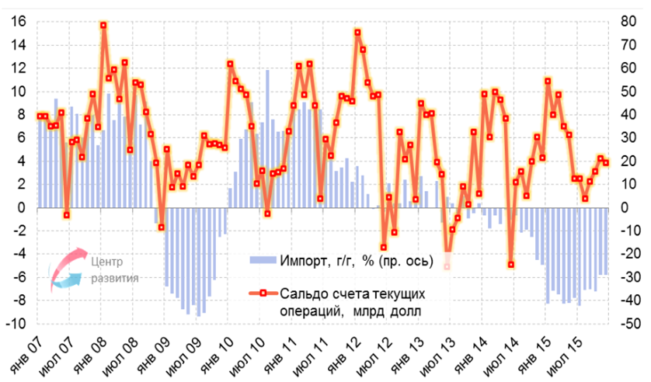
Финансовый кризис 2014 – 2015 гг. - МАРТ 2016
Динамика сальдо счета текущих операций и импорта товаров
Источник: Комментарии о Государстве и Бизнесе. 21 января – 4 февраля 2016 г.
39
Notes:
39

Slide 40
Финансовый кризис 2014 – 2015 гг. - МАРТ 2016
Чистый вывоз капитала (млрд. дол. США)
2009 г. | 57,5
2010 г. | 30,8
2011 г. | 81,4
2012 г. | 53,9
2013 г. | 61,6
2014 г. | 153,0
2015 г. (оценка) | 57,0
Источник: Статистический бюллетень Банка России №8, 2015, с. 17.
Notes:
40

Slide 41
Внешние факторы кризиса 2014-2015 гг.
Финансовый кризис 2014 – 2015 гг. - МАРТ 2016
Секторальные санкции США и ЕС против российских финансовых институтов непосредственно затронули две группы банков:
Во-первых, банк «Россия», СМП-банк, Собинбанк, ИК Банк – список SDN (по американской терминологии).
Во-вторых, банки Сбербанк, ВТБ, Газпромбанк, Банк Москвы, Россельхозбанк, ВЭБ – список SSI.
Первая группа – наиболее жесткие санкции, включая замораживание активов за границей, запрет на международные транзакции, запрет для граждан США и стран ЕС на операции с ними.
Вторая группа – введены финансовые ограничения на привлечение заемных средств зарубежом на срок свыше 30 дней. Запрет на операции с ценными бумагами. Зарубежные активы не заморожены.
Рейтинговые агентства снизили кредитные рейтинги Правительства РФ (суверенный рейтинг) и всех российских эмитентов ценных бумаг и заемщиков.
26 января 2015 г. Standard & Poor’s присвоило РФ спекулятивный рейтинг (ниже инвестиционного). 19 февраля 2015 г. Moody’s установило рейтинг РФ ниже инвестиционного.
41
Notes:
41

Slide 42
Финансовый кризис 2014 – 2015 гг. - МАРТ 2016
Финансовый кризис 2014 – 2015 гг.
Волатильность рынков в течение 2014 – 2015 гг. резко увеличилась и снижается медленно и неустойчиво.
Скачок инфляции с 6,0 – 6,5% в год до 15 - 16%. Поддерживается устойчивыми инфляционными ожиданиями бизнеса и населения.
Глубина финансовых рынков при учете инфляции и исключении валютной переоценки валютных балансов банков резко сократилась. Спрос на кредиты растет медленно. Размещения ценных бумаг на рынках практически остановились.
Финансовый обвал в 2014 г. произошел под воздействием внешнеэкономических факторов – падения цен на нефть и санкций.
Долгосрочные факторы кризиса – низкая эффективность экономики, недостаточность инвестиций, низкие темпы роста производительности труда.

Slide 43
Спасибо за внимание!

